Slide 1

ΑΓΩΓΗ ΥΓΕΙΑΣ ΣΤΗΝ ΠΡΟΛΗΨΗ ΤΟΥ ΚΑΠΝΙΣΜΑΤΟΣ
Είναι πολύ σημαντικό να ασχοληθούμε με το θέμα χωριστά, διότι όπως φαίνεται στις επόμενες 2 διαφάνειες Α. Η Ελλάδα κατέχει ή κατείχε μέχρι πρόσφατα σταθερά μία από τις πρώτες θέσεις παγκοσμίως σε % καθημερινών καπνιστών. Β. Όπως φαίνεται από τα % των πρωτοετών και τεταρτοετών φοιτητών που καπνίζουν, ένα μεγάλο % των φοιτητών που δεν κάπνιζαν στο 1^{ο} έτος γίνονται καπνιστές μέσα στο Πανεπιστήμιο.
ΑΠΟΡΙΑ ΓΙΑ OFFICE o365 για φοιτητές: Δεν δικαιούσθε δωρεάν από το:
(https://www.microsoft.com/en-us/education/products/office )

Slide 2
Εικόνα: Βασισμένες σε στοιχεία από το European Bureau for Action on Smoking Prevention: Tobacco and Health in the European Union. An overview.

Slide 3
Σύγκριση 1ετών και 4ετών φοιτητών ΠΤΔΕ-ΑΠΘ (2005)
Notes:
ΕΠΕ: Σε μελέτη που έγινε το 2005 ανάμεσα σε πρωτοετείς και 4ετείς φοιτητές του ΠΤΔΕ-ΑΠΘ από την ομάδα του καθηγητή κ. Αθανασίου, φάνηκε πως οι Έλληνες φοιτητές στη διάρκεια των σπουδών τους: (Α) Μαθαίνουν να παραιτούνται από τις καπνιστικές συνήθειες. (Β) Γίνονται οι καλύτεροι πρέσβεις εναντίον του καπνίσματος χάρις στην καλή αντικαπνιστική ΑΥ που υπάρχει στα Ελληνικά ΑΕΙ. (Γ) Αποκτούν καπνιστικές συνήθειες σε υψηλά %. (Δ) Μαθαίνουν να μην καπνίζουν μπροστά στα παιδιά. (Ε) Τίποτε από αυτά.Μελετήστε προσεκτικά τη διαφάνεια. Τί συμπεράσματα βγάζετε;

Slide 4
Σύμφωνα με το Ευρωβαρόμετρο (2007), το 42% των Ελλήνων δηλώνουν καπνιστές, έναντι 32% του ευρωπαϊκού μέσου όρου.
Εννέα στους δέκα Έλληνες καπνιστές δηλώνουν πως καπνίζουν τακτικά και σε καθημερινή βάση.
Το 53% των Ελλήνων καπνιστών δηλώνουν πως καπνίζουν πάνω από 20 τσιγάρα ημερησίως.
Μετά τους Έλληνες πρωταθλητές στο κάπνισμα είναι οι Κύπριοι με ποσοστό 39%, οι Ούγγροι και οι Βούλγαροι (36%), οι Πολωνοί (35%), οι Τσέχοι και οι Εσθονοί (34%). Αντιθέτως, στη Σουηδία βρίσκονται οι λιγότεροι καπνιστές (18%), ακολουθεί η Πορτογαλία (24%), η Σλοβακία και η Μάλτα (25%).

Slide 5
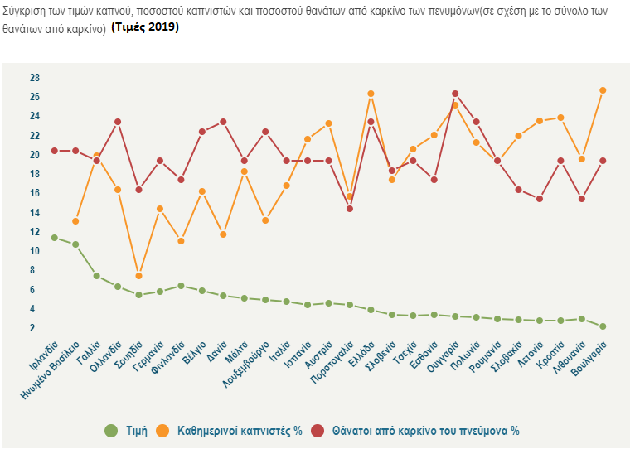
Σημειώστε τη διαφορά για την Ελλάδα, ανάμεσα στο 2007 και το 2019. Από 42% το % έγινε 27%, αλλά εξακολουθούμε να είμαστε 2^{οι}!

Slide 6

Το ζήτημα του καπνίσματος έχει δύο σκέλη: Α.Βιολογικοί και Β.Ψυχοκοινωνικοί παράγοντες:
Α. Βιολογικοί παράγοντες που σχετίζονται με το κάπνισμα:
Ο καπνός και η Πίσσα του τσιγάρου περιέχει 3 βασικές ουσίες ή ομάδες ουσιών
Η νικοτίνη: Σε μικρές ποσότητες αυξάνει τη δραστηριότητα των νευρικών κυττάρων του εγκεφάλου, ενώ σε μεγαλύτερες την αναστέλλει. Η νικοτίνη βοηθάει στην απελευθέρωση αδρεναλίνης στην κυκλοφορία και αυξάνει το σφυγμό της καρδιάς, αυξάνοντας ταυτόχρονα την αρτηριακή πίεση. Παράλληλα, προξενεί στένωση των αρτηριών, η οποία μετά από αρκετό χρονικό διάστημα μπορεί να οδηγήσει σε βλάβες στο κυκλοφορικό σύστημα. ΤΟ ΒΑΣΙΚΟ ΤΗΣ ΟΜΩΣ ΠΡΟΒΛΗΜΑ ΕΙΝΑΙ ΠΩΣ ΕΙΝΑΙ ΥΠΕΥΘΥΝΗ ΓΙΑ ΤΟΝ ΕΘΙΣΜΟ.
Το μονοξείδιο του άνθρακα, που επίσης περιέχεται στον καπνό, είναι γνωστό ότι προξενεί ελάττωση του οξυγόνου που μεταφέρεται με τα ερυθρά αιμοσφαίρια στους ιστούς. Αυτό σημαίνει πως αν μια έγκυος γυναίκα καπνίζει, τότε το οξυγόνο που είναι διαθέσιμο για το έμβρυο είναι λιγότερο. Το αποτέλεσμα είναι να παράγει το έμβρυο λιγότερη ενέργεια για τη δημιουργία των κυττάρων και των ιστών του και να παρουσιάζει σε τελική ανάλυση μικρότερη αύξηση απ' το κανονικό. Το τελευταίο εκδηλώνεται με τη γνωστή ελάττωση του μέσου βάρους που παρατηρείται στα έμβρυα των γυναικών που καπνίζουν κατά τη διάρκεια της εγκυμοσύνης.
Πολυκυκλικοί Αρωματικοί Υδρογονάνθρακες (ΠΑΥ). Οι ΠΑΥ είναι αυτοί που κατεξοχήν ευθύνονται για την καρκινογένεση. Ο πιο σημαντικός ΠΑΥ είναι το Βενζοπυρένιο που απαντά σε μεγάλες ποσότητες σε Λιγνίτη που καίγεται καθώς και στον καπνό και την πίσσα του τσιγάρου.
Notes:
ΕΠΕ: Υποδείξτε τη σωστή αντιστοιχία που ισχύει για τους τρεις κυριότερους βλαπτικούς παράγοντες που απαντούν στον καπνό των τσιγάρων: (Α) Νικοτίνη-καρκίνος, Βενζοπυρένιο-εθισμός, CO-ελλειποβαρή έμβρυα. (Β) Νικοτίνη-εθισμός, Βενζοπυρένιο-ελλειποβαρή έμβρυα, CO-καρκίνος. (Γ) Νικοτίνη-εθισμός, Βενζοπυρένιο-καρκίνος, CO-ελλειποβαρή έμβρυα. (Δ) Νικοτίνη-ελλειποβαρή έμβρυα, CO-εθισμός, Βενζοπυρένιο -καρκίνος. Τίποτε από αυτά. (CO = Μονοξείδιο του Άνθρακα).

Slide 7
Εικόνα 5.2. Σχέση ανάμεσα στο κάπνισμα και την αύξηση στη θνησιμότητα από καρκίνο του πνεύμονα στους άνδρες στην Αγγλία.

Slide 8
Πίνακας . Κατά προσέγγιση επίδραση της διάρκειας του καπνίσματος στην ετήσια συχνότητα περιστατικών καρκίνου του πνεύμονα (Πηγή: Peto, 1985).
Διάρκεια καπνίσματος (σε έτη) | Επιπλέον περιστατικά/έτος (%)
 | Μέτριοι καπνιστές | "Βαρείς" καπνιστές
15 | 0,005 | 0,001
30 | 0,1 | 0,2
45 | 0,5 | 1
60 | 1,5 | 3

Slide 9
Εικόνα. Ετήσια συχνότητα θανάτων από καρκίνο του πνεύμονα σε δύο κατηγορίες καπνιστών σε σχέση με την ηλικία έναρξης του καπνίσματος (Πηγή: Peto, 1985). ΕΡΩΤΗΜΑ: Τί μας λέει αυτή η μελέτη;
ΑΠΑΝΤΗΣΗ: 1. Πως όσο πιο νωρίς ξεκινήσει κάποιος το κάπνισμα, τόσο μεγαλύτερες οι πιθανότητες να νοσήσει κάποτε από καρκίνο του Πνεύμονος.
2. Ακόμη και αν δεν καταφέρουμε να κάνουμε κάποιον ΙΣΟΒΙΟ ΜΗ ΚΑΠΝΙΣΤΗ Όσο πιο αργά ξεκινήσει το κάπνισμα τόσο ελαττώνονται τις πιθανότητες να νοσήσει από καρκίνο του πνεύμονος.

Slide 10
ΤΑ ΚΥΤΤΑΡΑ ΤΩΝ ΠΑΙΔΙΩΝ ΕΙΝΑΙ ΠΙΟ ΕΚΤΕΘΙΜΕΝΑ ΣΤΟΥΣ ΕΞΩΤΕΡΙΚΟΥΣ ΚΑΡΚΙΝΟΓΟΝΟΥΣ ΠΑΡΑΓΟΝΤΕΣ ΠΩΣ ΤΟ ΚΑΠΝΙΣΜΑ, Η ΥΠΕΡΙΩΔΗΣ ΑΚΤΙΝΟΒΟΛΙΑ Κ.Α.
Οι δύο επόμενες διαφάνειες μας εξηγούν γιατί συμβαίνει κάτι τέτοιο:

Slide 11
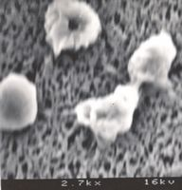
Καρκινικά κύτταρα που ξεφεύγουν από τη στοιβάδα των υπόλοιπων κυττάρων.
Notes:
Όταν έχουμε μία καλλιέργεια κυττάρων σε Petri (δηλ. σε Τρυβλία, που θα πει πλαστικά δισκάκια) και αυτά πολλαπλασιαστούν πολύ, μόλις ακουμπήσουν τα διπλανά τους σταματούν τον πολλαπλασιασμό. Η μόνη περίπτωση να συνεχίσουν να πολλαπλασιάζονται προς τα πάνω (εκτός τόπου, δηλ.) είναι όταν έχουν μετατραπεί σε καρκινικά, όπως στην εικόνα (τα 4 ανοιχτόχρωμα τεράστια).

Slide 12
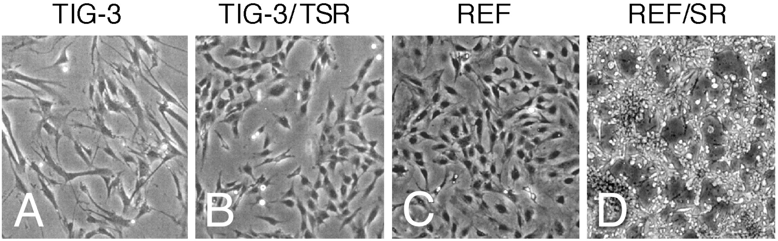
Είναι πολύ σημαντικό να καταλάβετε στο ΝΟΗΤΙΚΟ ΠΕΙΡΑΜΑ, πως όσο πιο αραιά, τόσο γρηγορότερος ο πολλαπλασιασμός!
Αν βομβαρδίσουμε τις τρεις καλλιέργειες κυττάρων με υπεριώδη ακτινοβολία, ή βάλουμε στην καλλιέργεια λ.χ. 1μg πίσσας από τσιγάρο, κάποια κύτταρα θα γίνουν καρκινικά.
ΕΡΩΤΗΣΗ: Σε ποια καλλιέργεια θα πάρουμε τα περισσότερα καρκινικά κύτταρα;
ΑΠΑΝΤΗΣΗ: Στην Α (πιο αραιά κύτταρα).
ΓΙΑΤΙ;. Τί σχέση έχει αυτό με την ηλικία έναρξης;

Slide 13
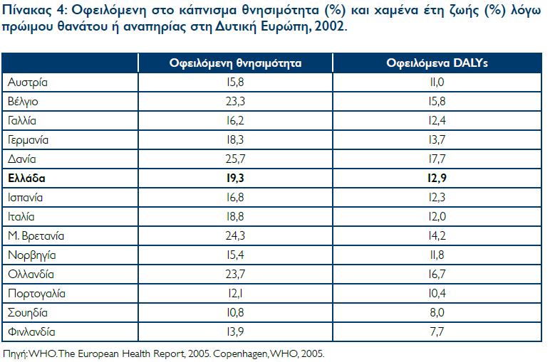
Notes:
Βλέπουμε πως Η Ελλάδα δεν έχει τους χειρότερους δείκτες σε θνησιμότητα που οφείλεται στο κάπνισμα ενώ έχουμε τους περισσότερους καθημερινούς καπνιστές Πανευρωπαϊκά. ΓΙΑΤΙ??????

Slide 14
Ελλάδα: Γιατί δεν έχουμε τους χειρότερους δείκτες σε θνησιμότητα από καρκίνο του πνεύμονος ενώ είμαστε 1^{οι} σε % καπνιστών;
Γνωρίζουμε ότι η μεγάλη κατανάλωση σε φρούτα και λαχανικά μπορεί να δώσει κάποια προστασία από τις συνέπειες του καπνίσματος.
Επίσης, πως η ηλικία έναρξης παίζει σημαντικό ρόλο.
ΕΡΩΤΗΜΑ: Επιβεβαιώνουν τα ερευνητικά δεδομένα μια τέτοια πρόβλεψη;
Τί συμβαίνει, δηλ. σε χώρες σαν την Ελλάδα, όπου ο πολύ ψηλός δείκτης % καπνιστών συνδυάζεται με χαμηλή ηλικία έναρξης και μεγάλη κατανάλωση σε φρούτα, λαχανικά και ελαιόλαδο;
Χαμηλότερη έκθεση σε ραδόνιο

Slide 15
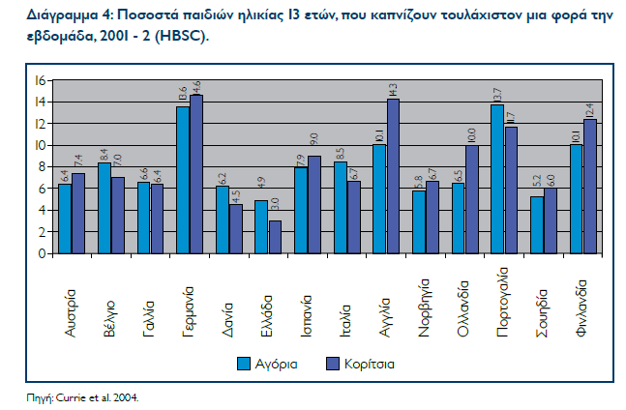

Slide 16
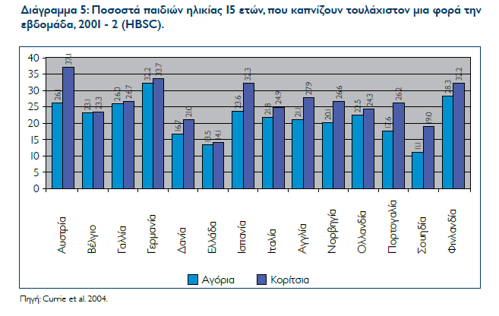
Notes:
ΕΠΕ: Σε μελέτη που δημοσιεύτηκε το 2004 και αφορούσε στα % των μαθητών ηλικίας 13 ετών στην Ευρώπη που κάπνιζαν τουλάχιστον 1 φορά την εβδομάδα, η Ελλάδα κατείχε: (Α) Τα χαμηλότερα % στα αγόρια και τα υψηλότερα στα κορίτσια, (Β) Τα χαμηλότερα % συνολικά στα αγόρια και τα κορίτσια, (Γ) Τα υψηλότερα % συνολικά στα αγόρια και τα κορίτσια, (Δ) Τιμές κοντά στο μέσο όρο της ΕΕ, (Ε) Τίποτε από αυτά.

Slide 17
Παράδειγμα Συνέργειας ή Συνεργισμού
Έκθεση στον Αμίαντο | Ιστορικό Καπνίσματος | Θάνατοι από καρκίνο του πνεύμονος ανά 100.000
Όχι | Όχι | 11
Ναι | Όχι | 58
Όχι | Ναι | 123
Ναι | Ναι | 602
Πίνακας. Εξομοιωμένοι ως προς την ηλικία δείκτες θνησιμότητας (ανά 100. 000 άτομα) από καρκίνο του πνεύμονος σε σχέση με το κάπνισμα και την επαγγελματική έκθεση σε ίνες αμιάντου. (Πηγή: Hammond και Συν., 1979). [Λ.χ. στην διαφάνεια, φαίνεται πως αν κάποιος είναι και καπνιστής και δουλεύει με αμίαντο, τότε οι πιθανότητες να πάθει καρκίνο του Πνεύμονος δεν είναι 58+ 123= 181 αλλά 602/100.000, δηλ 3,25 φορές μεγαλύτερες
Notes:
ΕΠΕ: ΣΥΝΕΡΓΙΣΜΟΣ ή ΣΥΝΕΡΓΕΙΑ είναι το φαινόμενο που παρατηρείται όταν συνυπάρχουν ταυτόχρονα 2 βλαπτικοί παράγοντες και ο ένας (Α) προστίθεται στη δράση του άλλου, (Β) ελατώνει τη δράση του άλλου, (Γ) πολλαπλασιάζει τη δράση του άλλου, (Δ) κανένα από αυτά. Υποδείξτε το σωστό.

Slide 18
Μια λιγότερο γνωστή πλευρά του προβλήματος "κάπνισμα" είναι ο συνεργισμός που επιφέρει η παρουσία του στη δράση άλλων παραγόντων. Έχει βρεθεί δηλαδή, ότι το κάπνισμα προξενεί πολλαπλασιασμό των πιθανοτήτων πρόκλησης καρκίνου όταν συνυπάρχει:
α) Με το αλκοόλ (βλέπε κεφάλαιο 4)
β) Με τον αμίαντο (βλέπε κεφάλαιο 6)
γ) Με διάφορες επαγγελματικές ουσίες, όπως
το βενζοπυρένιο
δ) Με το ραδόνιο (βλέπε και κεφάλαιο 8).
Notes:
ΕΠΕ: Με ποιον από αυτούς τους παράγοντες δεν παρουσιάζει το κάπνισμα Συνέργεια: (Α) αλκοόλη, (Β) αμίαντο, (Γ) ραδόνιο, (Δ) Ηλιακή ακτινοβολία.

Slide 19
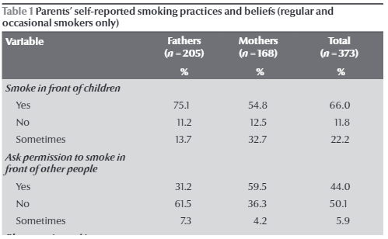
Για το Παθητικό κάπνισμα
Ο κίνδυνος καρκίνου του Πνεύμονα στους παθητικούς καπνιστές (άτομα μη καπνίζοντα που συγκατοικούν με καπνιστές) είναι διπλάσιος, σε σχέση με Μη-καπνιστές που συγκατοικούν με μη καπνιστές. Παρόλα αυτά, σε έρευνα που κάναμε παλαιότερα, φάνηκε πως το 66% των Ελλήνων γονέων καπνιστών, κάπνιζε παρουσία των παιδιών τους.
Notes:
ΕΠΕ: Ο κίνδυνος επαγωγής καρκίνου του πνεύμονα στους παθητικούς καπνιστές σε σύγκριση με άτομα που ζουν σε περιβάλλον χωρίς καπνό είναι: (Α) Δεκαπλάσιος, (Β) Πενταπλάσιος, (Γ) Αμελητέος, (Δ) Διπλάσιος, (Ε) Κανένα από αυτά.

Slide 20
ΠΑΡΑΝΟΗΣΕΙΣ
Site IATRONET
Το κάπνισμα είναι κακό για την υγεία, αλλά το να βρίσκεσαι κοντά σε έναν καπνιστή είναι χειρότερο. Ο καπνός μπορεί επιδρά αρνητικά στην υγεία σας ακόμα και αν κάποιος άλλος καπνίζει γύρω σας. Ο παθητικός καπνός εμφανίζεται όταν κάποιος καπνίζει ή χρησιμοποιεί καπνά.

Slide 21
ΠΑΡΑΠΛΗΡΟΦΟΡΗΣΗ ΓΙΑ ΤΟ ΚΑΠΝΙΣΜΑ
1. Σε μελέτες που κάναμε ανάμεσα σε φοιτητές των Ελληνικών Πανεπιστημίων και ανάμεσα σε γονείς- καπνιστές και μη καπνιστές, φάνηκε πως ένα ποσοστό της τάξης του 83% πιστέυει πως ο κύριος παράγοντας που ευθύνεται για τον καρκίνο του πνεύμονος, είναι η ατμοσφαιρική ρύπανση (Makris, Charalampopoulos and Athanasiou, 1994).
2. Παθητικό κάπνισμα: όταν ζητήθηκε από τους φοιτητές/τριες να αξιολογήσουν τους κινδύνους του παθητικού καπνίσματος, συχνά απαντούσαν ότι οι κίνδυνοι είναι διπλοί σε σύγκριση με τους κανονικούς καπνιστές.
-Φυσικά, η σωστή απάντηση είναι ότι οι παθητικοί καπνιστές έχουν διπλάσιο κίνδυνο σε σύγκριση με τους μη-καπνιστές που, την ίδια στιγμή, είναι μη-παθητικοί καπνιστές.
3. Ακόμα και έγκυροι ειδικοί για το κάπνισμα, όταν σχολιάζουν τα αποτελέσματα για το κάπνισμα μεταξύ των εφήβων, δηλώνουν ότι η Ελλάδα έχει το χειρότερο πρόβλημα μεταξύ των χωρών της ΕΕ, δηλώνοντας ότι, οι Έλληνες έφηβοι ξεκινούν το κάπνισμα στην ηλικία των δέκα ετών. -Η αλήθεια είναι ότι οι έφηβοι σε όλο τον κόσμο έχουν την τάση να πειραματίζονται με το κάπνισμα γύρω στην ηλικία των δέκα. Παράλληλα, αν και η Ελλάδα καταλαμβάνει την 2^{η} υψηλότερη θέση σε ότι αφορά στα ποσοστά των καπνιστών στον συνολικό πληθυσμό, ταυτοχρόνως, κατέχει μία από τις χαμηλότερες θέσεις στις μελέτες με καπνιστές 13 ετών (Currie, 2012).
4. Μελέτες που εμφανίστηκαν στον ελληνικό τύπο σχετικά με την φορμαλδεΰδη στο ηλεκτρονικό τσιγάρο: ορισμένες από τις εφημερίδες είχαν ως τίτλο τους "τα ηλεκτρονικά τσιγάρα περιέχουν δέκα φορές υψηλότερους καρκινογόνους παράγοντες".
- Η αλήθεια, είναι φυσικά, ότι ακόμη και αν τα ηλεκτρονικά τσιγάρα είχαν, όντως, δέκα φορές υψηλότερες συγκεντρώσεις φορμαλδεΰδης (κάτι που αποδείχθηκε εντελώς λάθεμένο), δεν θα εμπεριείχαν δέκα φορές περισσότερο κίνδυνο για καρκίνο του πνεύμονος, μια και οι κύριοι παράγοντες στον καπνό και την πίσσα των τσιγάρων που μας ανησυχούν, είναι η περιεκτικότητα σε ΠΑΥ, (Πολυκυκλικοί Αρωματικοί Υδρογονάνθρακες).

Slide 22
Ψυχοκοινωνικές διαστάσεις της συνήθειας του καπνίσματος
Η έναρξη του καπνίσματος, όπως αναφέρθηκε και στο γενικό μέρος, φαίνεται ότι συμπίπτει με την περίοδο της εφηβείας και πιο συγκεκριμένα με τη μεταβατική εκείνη περίοδο από την πρώτη στη δεύτερη βαθμίδα της εκπαίδευσης. Ως η πιο κρίσιμη περίοδος για τον πειραματισμό με το κάπνισμα θεωρείται η ηλικία γύρω στα 11-12 χρόνια. Οι πιο σημαντικοί παράγοντες που παρακινούν έναν έφηβο να καπνίσει είναι:
- η επιρροή από τους συνομήλικους
- η ανάγκη βελτίωσης της εικόνας του εαυτού
- οι σχέσεις με το στενό περιβάλλον
οι καπνιστικές συνήθειες των γονιών .
ΠΡΙΝ όμως ΠΑΜΕ ΕΚΕΙ ΑΣ ΔΟΥΜΕ ΜΕΡΙΚΑ ΓΕΝΙΚΑ ΣΤΟΙΧΕΙΑ ΓΙΑ ΤΑ ΣΤΑΔΙΑ ΚΑΙ ΤΟΥΣ ΠΑΡΑΓΟΝΤΕΣ ΠΟΥ ΟΔΗΓΟΎΝ ΚΑΠΟΙΟΝ ΣΤΟ ΝΑ ΓΙΝΕΙ ΚΑΠΝΙΣΤΗΣ/ΤΡΙΑ

Slide 23
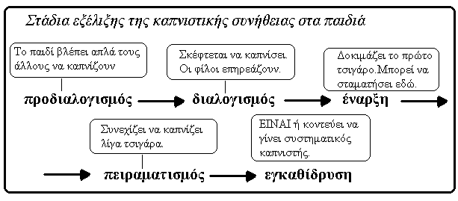

Slide 24
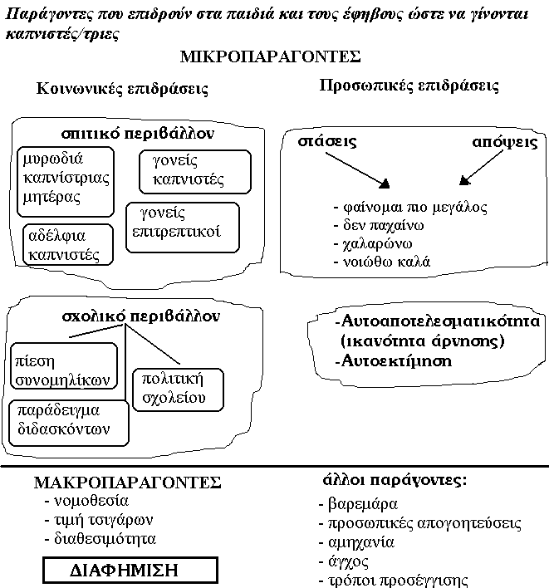

Slide 25
Ψυχοκοινωνικές διαστάσεις της συνήθειας του καπνίσματος
Η έναρξη του καπνίσματος, όπως αναφέρθηκε, φαίνεται ότι συμπίπτει με την περίοδο της εφηβείας και πιο συγκεκριμένα με τη μεταβατική εκείνη περίοδο από την πρώτη στη δεύτερη βαθμίδα της εκπαίδευσης. Ως η πιο κρίσιμη περίοδος για τον πειραματισμό με το κάπνισμα θεωρείται η ηλικία γύρω στα 11-12 χρόνια. Οι πιο σημαντικοί παράγοντες που παρακινούν έναν έφηβο να καπνίσει είναι:
- η επιρροή από τους συνομήλικους
- η ανάγκη βελτίωσης της εικόνας του εαυτού
- οι σχέσεις με το στενό περιβάλλον
- οι καπνιστικές συνήθειες των γονιών .

Slide 26
Η επιρροή από τους συνομήλικους
Κατά την περίοδο της εφηβείας η επιθυμία για αποδοχή από την ομάδα είναι γενικά πιο έντονη στον άνθρωπο. Οι συνομήλικοι σ' αυτή τη φάση ασκούν όλο και μεγαλύτερη επίδραση σε ένα σύνολο από αξίες και συμπεριφορές. Ανάμεσα σ' αυτές περιλαμβάνονται και οι καπνιστικές στάσεις και συνήθειες. Ο φόβος της απόρριψης, η επιθυμία για αναγνώριση από τους συνομήλικους, καθώς και η ανάγκη να αισθάνεται ο έφηβος ότι είναι μέλος μιας ομάδας τον οδηγούν στον κοινωνικό πειραματισμό με το κάπνισμα. Κάτι τέτοιο ενισχύεται και από την τάση του έφηβου για αυτονόμηση, επαναστατικότητα και ριψοκίνδυνη συμπεριφορά.

Slide 27
Η ανάγκη βελτίωσης της εικόνας του εαυτού και οι σχέσεις με το στενό περιβάλλον
Οι έρευνες που έχουν γίνει πάνω στο ζήτημα αυτό στον ελληνικό χώρο έδειξαν ότι οι έφηβοι που καπνίζουν έχουν χαμηλότερη αυτοεκτίμηση και μεγαλύτερη δυσκολία στις σχέσεις τους με τους καθηγητές, τους γονείς τους και τ' αδέλφια τους.
Ο έφηβος που καπνίζει τείνει να μην έχει καλή εικόνα και να μην είναι ευχαριστημένος από τον εαυτό του, υποτιμά ή και αγνοεί τις δυνατότητές του και αποδίδει μικρή αξία στις πράξεις του. Αισθάνεται ότι δεν μπορεί να κάνει τίποτα τόσο καλά όσο θα το έκαναν οι άλλοι και ότι ο ίδιος ίσως να "μην αξίζει" και πολλά .
Έχοντας μια τέτοια εικόνα για τον εαυτό του ο έφηβος προσπαθεί μέσα από το κάπνισμα να φαίνεται ωριμότερος και αξιότερος. Κάνει δηλαδή κάτι που δεν ανταποκρίνεται στην εσωτερική του πραγματικότητα, στο πως ο ίδιος βλέπει πραγματικά τον εαυτό του. Μέσα από το κάπνισμα ζει μια ψευδαίσθηση, νομίζοντας ότι μέσα απ' αυτό γίνεται πιο αποδεκτός στα μάτια των άλλων και ότι ανεβαίνει η εκτίμησή τους για το πρόσωπό του. Έτσι, ο έφηβος εμπλέκεται σε μια διαδικασία αναζήτησης προσωπικής αξίας μέσα από μια συνήθεια που προκαλεί επιφανειακή, πρόσκαιρη και αβέβαιη ικανοποίηση.

Slide 28
Επειδή όμως το κάπνισμα εμπλέκεται τόσο στενά με τη διαμόρφωση της εικόνας του εαυτού σε μια περίοδο με έντονες συγκινήσεις και αναστατώσεις αποκτά ιδιότητες μιας συνήθειας που αποτελεί δομικό στοιχείο της προσωπικότητας που αναπτύσσεται. Κάπνισμα και προσωπικότητα δομούνται μαζί, το τσιγάρο μετατρέπεται σε "μέρος του σώματος" και η εικόνα του εαυτού ταυτίζεται με την εικόνα του εαυτού ως καπνιστή .
Όλα αυτά έχουν ιδιαίτερη σημασία σε ό,τι αφορά την πολιτική της Αγωγής Υγείας στο ζήτημα αυτό. Όπως θ' αναφερθεί και πιο κάτω, οι πιο πολλοί καπνιστές γνωρίζουν καλά τους κινδύνους από το κάπνισμα. Παρόλα αυτά τους είναι πολύ δύσκολο ή σχεδόν αδύνατο να αποκοπούν από τη συνήθεια αυτή. Κι αυτό γιατί, ανάμεσα στα άλλα, κάθε απόπειρα διακοπής του καπνίσματος απειλεί να ανατρέψει ολόκληρη την αναπαράσταση του εφήβου (ή και του μεγαλύτερου) για τον εαυτό του και τη σχέση του εαυτού του με τους άλλους.

Slide 29
Οι καπνιστικές συνήθειες των γονιών
Εδώ υπεισέρχονται δύο ξεχωριστοί παράγοντες: Απ' τη μια μεριά έχουμε αυτή καθαυτή την καπνιστική συνήθεια των γονέων ή των συγγενικών προσώπων, ενώ από την άλλη σημαντικό ρόλο παίζει και η αντίληψη και η στάση των γονέων και των συγγενών για το κάπνισμα. Δηλ. είναι διαφορετικό πράγμα να είσαι γονέας ή εκπαιδευτικός καπνιστής και να είσαι άνετος με αυτό καπνίζοντας λ.χ. μπροστά στο παιδί και άλλο να είσαι καπνιστής/τρια και να αποφεύγεις κάτι τέτοιο.

Slide 30
Εάν και οι δύο γονείς καπνίζουν, τα παιδιά τους έχουν διπλάσια πιθανότητα να γίνουν κανονικοί καπνιστές σε σύγκριση με τα παιδιά των μη καπνιστών γονέων .
Αντίστοιχα, βρέθηκε πως τα παιδιά που έχουν πατέρα και μεγαλύτερο αδελφό καπνιστή έχουν τέσσερις φορές μεγαλύτερες πιθανότητες να γίνουν κανονικοί καπνιστές σε σύγκριση με τα παιδιά που δεν καπνίζει ο πατέρας και ο αδελφός τους.
Είναι σαφές ότι οι πιθανότητες αυτές αυξάνουν για δύο κυρίως λόγους. Πρώτον, επειδή ο νέος και η νέα έχουν στις περιπτώσεις αυτές μεγαλύτερες ευκαιρίες για πειραματισμό. Αρκετοί από τους νέους αυτούς παραδέχονται ότι το πρώτο τσιγάρο που δοκίμασαν στη ζωή τους το πήραν από την τσέπη του καπνιστή γονέα ή αδελφού. Δεύτερον, επειδή τα πρότυπα που διαμορφώνει το παιδί και ο έφηβος είναι συχνά αυτά του πατέρα, της μητέρας και του μεγαλύτερου αδελφού. Και φυσικά όταν τα πρότυπα είναι καπνιστές πολύ σύντομα ο νέος ή η νέα θα προσπαθήσει να τα μιμηθεί.
ΔΑΣΚΑΛΟΙ ΩΣ ΠΡΟΤΥΠΑ!!!!

Slide 31
Επιτρεπτικοί γονείς;
Πολλοί γονείς νομίζουν ότι με το να αποτρέψουν τα παιδιά τους από το κάπνισμα θα τα ωθήσουν στο να καπνίσουν από αντίδραση. Tα ερευνητικά δεδομένα όμως δείχνουν το αντίθετο. Η συχνότητα του καπνίσματος αυξάνει όταν οι γονείς γενικά είναι "επιτρεπτικοί". Πολύ χειρότερα είναι βέβαια τα πράγματα όταν οι γονείς ενθαρρύνουν τα παιδιά έμμεσα ή άμεσα στο να καπνίσουν. Έτσι, πολλοί γονείς με τη μορφή αστείου ζητούν από τα παιδιά να τους ανάψουν τσιγάρα ενώ άλλοι φθάνουν στο σημείο να τους προσφέρουν οι ίδιοι τσιγάρο. Γι' αυτό σε έρευνες που έχουν γίνει στον ελληνικό χώρο βρέθηκε ότι το 1/3 σχεδόν των εφήβων που έχουν δοκιμάσει να καπνίσουν, το πρώτο τσιγάρο τους είχε προσφερθεί από τους γονείς ή το είχαν καπνίσει μπροστά τους.
Notes:
ΕΠΕ: Υποδείξτε τη συνιστώμενη σωστή γονική πρακτική: (Α) Επιτρέπω στο παιδί μου να καπνίσει μπροστά μου για να μην καπνίζει κρυφά. (Β) Προσφέρω ο ίδιος τσιγάρο για να μην καπνίζει κρυφά. (Γ) Καπνίζω με το παιδί μου για συμπαράσταση. (Δ) Αποκρύπτω από το παιδί μου την καπνιστική μου συνήθεια και τους λόγους που με οδήγησαν. (Ε) Καμία από αυτές.

Slide 32
Η γνώση των κινδύνων από το κάπνισμα δεν επηρεάζει σημαντικά την καπνιστική συμπεριφορά
Γενικά, οι μελέτες ανάμεσα στους έφηβους αλλά και τους νέους, καταδεικνύουν το γεγονός ότι δεν υφίστανται ουσιαστικές διαφορές ανάμεσα στους καπνιστές και τους μη καπνιστές σε ό,τι αφορά τη γνώση των κινδύνων από το κάπνισμα. Φαίνεται ότι τα άτομα όταν καπνίζουν στη νεαρή ηλικία δε θεωρούν τους εαυτούς τους καπνιστές και έχουν γενικά την αίσθηση ότι μπορούν να σταματήσουν τη συνήθεια αυτή όποτε θελήσουν. Παράλληλα, δε φαίνεται να κατανοούν ουσιαστικά τους μακροπρόθεσμους κινδύνους, όπως ο καρκίνος ή τα καρδιαγγειακά νοσήματα που φαίνονται στον νέο σαν πολύ μακρινές καταστάσεις. Αντίθετα, οι "απομακρυσμένοι" κίνδυνοι αντισταθμίζονται από την ψευδαίσθηση της ωρίμανσης, τη βελτίωση της αυτοεκτίμησης και άλλες "θετικές" επιδράσεις, οι οποίες υπερτερούν στο μυαλό των εφήβων απέναντι σε οποιαδήποτε άλλη προειδοποίηση.

Slide 33
Το Μοντέλο της Δράσης για την Υγεία
Είναι το μοντέλο {ο τρόπος δηλ. που σχεδιάζουμε πολιτική αντιμετώπισης} που τείνει να επικρατήσει στις μέρες μας (Ευρωπαϊκά) σε πολλές δράσεις που σχετίζονται με την Α.Υ και στηρίζεται στην Αυτοεκτίμηση.
Η έννοια της αυτοεκτίμησης σχετίζεται με το πως αξιολογεί κάποιος/α τον εαυτό του/της. Είναι μια προσωπική εκτίμηση του τι αξίζουμε σαν άτομα. Μια εκτίμηση που με τη σειρά της καθορίζει τη στάση μας απέναντι στους εαυτούς μας. Χαμηλή δηλ. αυτοεκτίμηση σημαίνει ό,τι πιστεύω, νομίζω ό,τι δεν αξίζω τίποτα ή ό,τι αξίζω λίγο. Το αντίθετο χαρακτηρίζει την υψηλή αυτοεκτίμηση. Η αυτοεκτίμηση σαν έννοια σχετίζεται με την αυτοαντίληψη (self-concept).

Slide 34
Το μοντέλο δράσης για την Αγωγή και προαγωγή της υγείας
Σύμφωνα, λοιπόν, με αυτό το μοντέλο δράσης για την προαγωγή της υγείας, το πως αντιλαμβάνεται κάποιος τον εαυτό του/της και τι αυτοεκτίμηση έχει είναι πολύ σημαντικοί παράγοντες για την αγωγή και προαγωγή της υγείας του. Ένα άτομο με υψηλή αυτοεκτίμηση πιστεύεται ό,τι θα έχει μεγαλύτερη εμπιστοσύνη στον εαυτό του, περισσότερες κοινωνικές και ατομικές ικανότητες που του προσδίνουν ένα αίσθημα προσωπικής αποτελεσματικότητας. Η αίσθηση ό,τι μπορεί να κάνει πράγματα, αυξάνει με τη σειρά της την αυτοεκτίμηση του συγκεκριμένου ατόμου. Γι’ αυτό και πολλά προγράμματα ΑΥ που απευθύνονται κυρίως στους νέους, στηρίζονται στην αρχή ό,τι υπάρχει στενή σχέση ανάμεσα στην αυτοεκτίμηση και την συμπεριφορά που σχετίζεται με την υγεία. Οι νέοι που εμπλέκονται σε συμπεριφορές που έχουν αρνητικές συνέπειες για την υγεία τους, έχουν συνήθως χαμηλότερη αυτοεκτίμηση η οποία ενισχύεται από ένα σύνολο χαμηλών κοινωνικών σχέσεων.
Notes:
ΕΠ΅: Η αυτοεκτίμηση αποτελεί βασικό στοιχείο εμπλοκής (Α) στο μοντέλο της υγιεινής άποψης, (Β) στο μοντέλο δράσης για την υγεία, (Γ) στη θεωρία της αυτοϊκανότητας του Badura, (Δ) σε όλα αυτά, (Ε) σε τίποτε από αυτά.

Slide 35
Η έννοια της αυτοεκτίμησης σχετίζεται με το πως αξιολογεί κάποιος/α τον εαυτό του/της. Είναι μια προσωπική εκτίμηση του τι αξίζουμε σαν άτομα. Μια εκτίμηση που με τη σειρά της καθορίζει τη στάση μας απέναντι στους εαυτούς μας. Χαμηλή δηλ. αυτοεκτίμηση σημαίνει ό,τι πιστεύω, νομίζω ό,τι δεν αξίζω τίποτα ή ό,τι αξίζω λίγο. Το αντίθετο χαρακτηρίζει την υψηλή αυτοεκτίμηση. Η αυτοεκτίμηση σαν έννοια σχετίζεται με την αυτοαντίληψη (self-concept).

Slide 36
Η αυτοαντίληψη σαν έννοια περιλαμβάνει το σύνολο των απόψεων που έχει κάποιος/α για τον εαυτό του/της. Για τις ικανότητες και τις δεξιότητες του (attributes). Περιλαμβάνει τις ιδέες που έχουμε για την εμφάνισή μας, το βαθμό ευφυΐας και τις φυσικές ικανότητες. Διαμορφώνεται και διασκευάζεται από τον τρόπο που αντιλαμβανόμαστε τη στάση των άλλων απέναντί μας. Από το πως μας αποδέχονται ή μας απορρίπτουν, μας επιβεβαιώνουν ή μας κριτικάρουν.
ΚΥΡΙΩΣ ΟΙ ΣΗΜΑΝΤΙΚΟΙ ΑΛΛΟΙ:
ΓΟΝΕΙΣ, ΟΙΚΟΓΕΝΕΙΑ, ΜΕΓΑΛΥΤΕΡΑ ΑΔΕΡΦΙΑ, ΣΥΓΓΕΝΕΙΣ ΦΙΛΟΙ.
ΔΑΣΚΑΛΟΙ/ΕΣ.

Slide 37
Η αυτοαντίληψη ως έννοια περιλαμβάνει το σύνολο των απόψεων που έχει κάποιος/α για τον εαυτό του/της. Για τις ικανότητες και τις δεξιότητες του (attributes). Περιλαμβάνει τις ιδέες που έχουμε για την εμφάνισή μας, το βαθμό ευφυΐας και τις φυσικές ικανότητες. Διαμορφώνεται και διασκευάζεται από τον τρόπο που αντιλαμβανόμαστε τη στάση των άλλων απέναντί μας. Από το πως μας αποδέχονται ή μας απορρίπτουν, μας επιβεβαιώνουν ή μας κριτικάρουν.

Slide 38
Το Μοντέλο της Δράσης για την Υγεία (ΜΔΥ), σε ό,τι αφορά τα προγράμματα προαγωγής της υγείας, εισηγείται ό,τι για την επίτευξη των στόχων των προγραμμάτων αυτών, είναι απαραίτητο να αποκτήσουν τα άτομα μια πλήρη κατανόηση των στόχων της Α.Υ., να ξεκαθαρίσουν τις αξίες, και να εξασκηθούν στην λήψη αποφάσεων και στην ικανότητα αυτοεπιβεβαίωσης. Οι μέθοδοι που εφαρμόζονται σε τέτοιου είδους διαδικασίες είναι κατεξοχήν συμμετοχικές. Οι επιμορφωνόμενοι συμμετέχουν ενεργά και κατανοούν κάποια πράγματα μέσα από μορφωτικές στρατηγικές, όπως τα παιχνίδια ρόλων, για τους τρόπους με τους οποίους διάφοροι παράγοντες επηρεάζουν τις αποφάσεις τους.

Slide 39
Σύμφωνα, λοιπόν, με αυτό το μοντέλο δράσης για την προαγωγή της υγείας, το πως αντιλαμβάνεται κάποιος τον εαυτό του/της και τι αυτοεκτίμηση έχει είναι πολύ σημαντικοί παράγοντες για την αγωγή και προαγωγή της υγείας του. Ένα άτομο με υψηλή αυτοεκτίμηση πιστεύεται ό,τι θα έχει μεγαλύτερη εμπιστοσύνη στον εαυτό του, περισσότερες κοινωνικές και ατομικές ικανότητες που του προσδίνουν ένα αίσθημα προσωπικής αποτελεσματικότητας. Η αίσθηση ό,τι μπορεί να κάνει πράγματα, αυξάνει με τη σειρά της την αυτοεκτίμηση του συγκεκριμένου ατόμου. Γι’ αυτό και πολλά προγράμματα ΑΥ που απευθύνονται κυρίως στους νέους, στηρίζονται στην αρχή ό,τι υπάρχει στενή σχέση ανάμεσα στην αυτοεκτίμηση και την συμπεριφορά που σχετίζεται με την υγεία. Οι νέοι που εμπλέκονται σε συμπεριφορές που έχουν αρνητικές συνέπειες για την υγεία τους, έχουν συνήθως χαμηλότερη αυτοεκτίμηση η οποία ενισχύεται από ένα σύνολο χαμηλών κοινωνικών σχέσεων. Υπάρχουν, βέβαια και απόψεις, που ισχυρίζονται το αντίθετο.

Slide 40
Όταν άρχισα να καπνίζω…(απόσπασμα από ημερολόγιο νεαρής κοπέλας)
“…Όταν ήμουν 13 χρονών, οι δύο πιο καλές μου φίλες μου είπαν ότι στις διακοπές τους είχαν δοκιμάσει να καπνίσουν κρυμένες μέσα σε μια οικοδομή, μαζί με άλλα παιδιά. Είχα ζηλέψει. Τελικά όλοι κάπνιζαν εκτός από μένα. Η μητέρα μου, ο πατέρας μου, οι φίλοι τους και οι φίλες μου.
Την ημέρα που, δύο τετράγωνα κάτω από το σπίτι μας, μαζί με τις φίλες μου δοκίμασα το πρώτο τσιγάρο, που το είχα πάρει κρυφά από τα διάφορα πακέτα που κυκλοφορούσαν στο σπίτι, ανακάλυψα κάτι καινούργιο και εντυπωσιακό. Κρατώντας το τσιγάρο ανάμεσα στα δύο μου δάκτυλα, φέρνοντάς το στα χείλη και παίρνοντας μια ρουφιξιά ένοιωθα σα να μεταμορφώνομαι. Το σώμα μου ψήλωνε, αδυνάτιζε, αυτή η απαίσια ακμή εξαφανιζόταν, μεταμορφωνόμουν…
Ένοιωθα κάπως σαν την μαμά μου, ή σαν την αγαπημένη μου ηθοποιό, ήμουν μεγάλη και σπουδαία. Από τότε κάπνιζα, κάθε φορά που ήθελα ν΄ αλλάξω οτιδήποτε νόμιζα ότι δε φαινόταν ωραίο πάνω μου, κάθε φορά που ήθελα να φαίνομαι μεγάλη και όμορφη σαν την μαμά μου ή σαν εκείνη την ηθοποιό…

Slide 41
Όταν άρχισα να καπνίζω...(2)
Συνέχισα να παίρνω τσιγάρα κρυφά από το πακέτο των γονιών μου, ώσπου κάποτε αγόρασα το δικό μου πακέτο που έκρυβα με προσοχή μέσα στο σπίτι. Δεν θα ξεχάσω ποτέ τη φασαρία που έγινε και τις απειλές που ακούστηκαν, όταν οι γονείς μου ανακάλυψαν τα τσιγάρα μου. Μετά από κείνη τη φασαρία, πηγαίνοντας το απόγευμα στο φροντιστήριο, κάπνισα στο δρόμο. Ή μουν αναστατωμένη και ήθελα να τους εκδικηθώ επειδή με τιμωρούσαν για κάτι που εκείνοι έκαναν συνεχώς και το απολάμβαναν. Από τότε κάπνιζα κάθε φορά που κάτι με αναστάτωνε και κάθε φορά που ήθελα να εκδικηθώ τους γονείς μου…
Στα χρόνια που ακολούθησαν ήταν αμέτρητες οι φορές που θέλησα να φαίνομαι μεγάλη και όμορφη, που ένοιωσα αναστατωμένη, που θύμωσα με τους γονείς μου. Όταν άρχισα να μαθαίνω να αγαπώ τον εαυτό μου όπως είναι, να μπορώ να εκφράζω και να ελέγχω την όποια αναστάτωση (από θυμό ή από αγάπη), όταν άρχισα να συμφιλιώνομαι με τους γονείς μου, ήμουν σχεδόν 19 χρονών και κάπνιζα συστηματικά…»

Slide 42
Σημειώστε τα εξής από το προηγούμενο απόσπασμα:
Κάπνισμα φίλων, παρέα.
Γονείς.
Ηλικία έναρξης.
Διαθεσιμότητα τσιγάρων στο σπίτι.
Μίμηση προτύπων. Διαφήμιση.
Στάδια συνήθειας.
Εγκαθίδρυση.

Slide 43
ΕΠΕ1
ΕΠΕ: Σε ότι αφορά στους καθημερινούς καπνιστές, η Ελλάδα βρίσκεται: (Α) Στις τελευταίες 5 θέσεις. (Β) Στη μέση, ακριβώς. (Γ) Στις 3 πρώτες θέσεις. (Δ) Δεν υπάρχουν τέτοιες μελέτες. (Ε) Τίποτε από αυτά.
ΕΠΕ: Ανάμεσα στο 2007 και το 2019 το % των καθημερινών καπνιστών στην Ελλάδα: (Α) Αυξήθηκε αισθητά, (Β) Μειώθηκε κάτω από τον ΜΟ της ΕΕ, (Γ) Μειώθηκε αλλά παραμένει πάνω από τον Ευρωπαϊκό ΜΟ, (Δ) Παρέμεινε σταθερό, (Ε) Τίποτε από αυτά.
ΕΠΕ: Υποδείξτε τη σωστή αντιστοιχία που ισχύει για τους τρεις κυριότερους βλαπτικούς παράγοντες που απαντούν στον καπνό των τσιγάρων: (Α) Νικοτίνη-καρκίνος, ΠΑΥ-εθισμός, CO-ελλειποβαρή έμβρυα, (Β) Νικοτίνη-εθισμός, ΠΑΥ- ελλειποβαρή έμβρυα, CO-καρκίνος, (Γ) Νικοτίνη-εθισμός, ΠΑΥ-καρκίνος, CO-ελλειποβαρή έμβρυα, (Δ) τίποτ' απ' αυτά, (Ε) Νικοτίνη-ελλειποβαρή έμβρυα, CO-εθισμός, ΠΑΥ-καρκίνος.
ΕΠΕ: Σε μελέτη που δημοσιεύτηκε το 2004 και αφορούσε στα % των μαθητών ηλικίας 13 ετών στην Ευρώπη που κάπνιζαν τουλάχιστον 1 φορά την εβδομάδα, η Ελλάδα κατείχε: (Α) Τα χαμηλότερα % στα αγόρια και τα υψηλότερα στα κορίτσια, (Β) Τα χαμηλότερα % συνολικά στα αγόρια και τα κορίτσια, (Γ) Τα υψηλότερα % συνολικά στα αγόρια και τα κορίτσια, (Δ) Τιμές κοντά στο μέσο όρο της ΕΕ, (Ε) Τίποτε από αυτά.
ΕΠΕ: Ο κίνδυνος επαγωγής καρκίνου του πνεύμονα στους παθητικούς καπνιστές σε σύγκριση με άτομα που ζουν σε περιβάλλον χωρίς καπνό είναι: (Α) Δεκαπλάσιος, (Β) Πενταπλάσιος, (Γ) Αμελητέος, (Δ) Διπλάσιος, (Ε) Κανένα από αυτά.

Slide 44
Υποδείξτε τη σωστή αντιστοιχία που ισχύει για τους τρεις κυριότερους βλαπτικούς παράγοντες που απαντούν στον καπνό των τσιγάρων: (Α) Νικοτίνη-καρκίνος, Βενζοπυρένιο-εθισμός, CO-ελλειποβαρή έμβρυα. (Β) Νικοτίνη-εθισμός, Βενζοπυρένιο-ελλειποβαρή έμβρυα, CO-καρκίνος. (Γ) Νικοτίνη-εθισμός, Βενζοπυρένιο-καρκίνος, CO-ελλειποβαρή έμβρυα. (Δ) Νικοτίνη-ελλειποβαρή έμβρυα, CO-εθισμός, Βενζοπυρένιο -καρκίνος. Τίποτε από αυτά. (CO = Μονοξείδιο του Άνθρακα).
Σε μελέτη που δημοσιεύτηκε το 2004 και αφορούσε στα % των μαθητών ηλικίας 13 ετών στην Ευρώπη που κάπνιζαν τουλάχιστον 1 φορά την εβδομάδα, η Ελλάδα κατείχε: (Α) Τα χαμηλότερα % στα αγόρια και τα υψηλότερα στα κορίτσια, (Β) Τα χαμηλότερα % συνολικά στα αγόρια και τα κορίτσια, (Γ) Τα υψηλότερα % συνολικά στα αγόρια και τα κορίτσια, (Δ) Τιμές κοντά στο μέσο όρο της ΕΕ, (Ε) Τίποτε από αυτά.
Μελέτες έχουν δείξει πως τα παιδιά που έχουν πατέρα και μεγαλύτερο αδελφό καπνιστή έχουν τέσσερις φορές μεγαλύτερες πιθανότητες να γίνουν κανονικοί καπνιστές σε σύγκριση με τα παιδιά που δεν καπνίζει ο πατέρας και ο αδελφός τους. Αυτό οφείλεται (Α) στις μεγαλύτερες ευκαιρίες για πειραματισμό και στα πρότυπα που διαμορφώνει το παιδί και ο έφηβος, (Β) Στο γεγονός πως ζούμε σε ανδροκρατούμενες κοινωνίες, (Γ) Στο γεγονός ότι οι μητέρες δεν καπνίζουν μπροστά στα παιδιά τους, (Δ) Στο γεγονός ότι οι άνδρες μιας οικογένειας καπνίζουν και στο σπίτι, (Ε) Τίποτε από αυτά.
Τα πιο πολλά προγράμματα ΑΥ που απευθύνονται κυρίως στους νέους, στηρίζονται στην αρχή (Α) ό,τι υπάρχει στενή σχέση ανάμεσα στην υψηλή αυτοεκτίμηση και την θετική συμπεριφορά που σχετίζεται με την υγεία. (Β) ό,τι οι νέοι με υψηλή αυτοεκτίμηση παίρνουν υψηλά ρίσκα συμπεριφοράς που σχετίζονται με την υγεία. (Γ) ό,τι υπάρχει στενή σχέση ανάμεσα στην χαμηλή αυτοεκτίμηση και τα χαμηλά % καπνιστών που απαντούν ανάμεσα στους νέους της Β. Ευρώπης. (Δ) Η αυτοεκτίμηση δεν έχει βρεθεί πως σχετίζεται με θετικές ή αρνητικές συμπεριφορές ως προς το κάπνισμα. (Ε) Τίποτε από αυτά.
Σύμφωνα με τον Ευρωπαϊκό Χάρτη ΑΥ οι εκπαιδευτικοί θα πρέπει να είναι σε θέση ν' αναγνωρίζουν τις κύριες συνιστώσες ενός υγιεινού τρόπου ζωής που είναι: (Α) Η διατροφή και η χρήση και κατάχρηση ουσιών. (Β) Η σεξουαλική συμπεριφορά και η διαχείριση του στρες. (Γ) Η (μη) έκθεση σε τοξικούς παράγοντες και στην ηλιακή ακτινοβολία καθώς και το Περιβάλλον. (Δ) Οι διαπροσωπικές σχέσεις και η φυσική δραστηριότητα και άσκηση. (Ε) Όλα αυτά. Υποδείξτε την πιο σωστή επιλογή.
Η αυτοεκτίμηση αποτελεί βασικό στοιχείο εμπλοκής (Α) στο μοντέλο της υγιεινής άποψης, (Β) στο μοντέλο δράσης για την υγεία, (Γ) στη θεωρία της αυτοϊκανότητας του Badura, (Δ) σε όλα αυτά, (Ε) σε τίποτε από αυτά.

